Slide 1
Transformación del modelo Entidad/Relación al modelo relacional
TEMA 3
BASES DE DATOS 2011-12

Slide 2
El diseño lógico
El diseño lógico es la etapa del diseño de una BD en la que:
  Se obtiene la representación de la estructura de la base de datos en términos de almacenamiento (tablas)
  Implica la aplicación de unas reglas de transformación de los elementos del modelo conceptual de datos

Slide 3
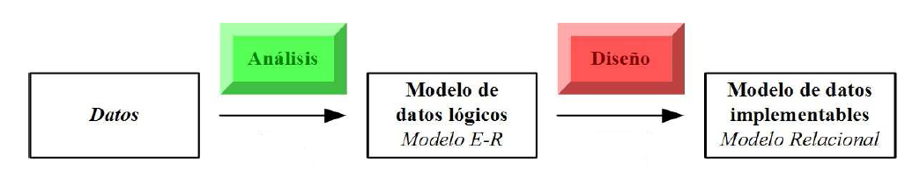

Slide 4
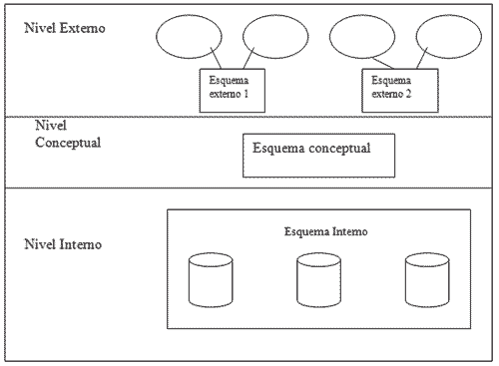
Situándonos en el gráfico de la arquitectura de una BD, el diseño de la BD (modelo E/R y modelo relacional) se corresponde con el Nivel conceptual.

Slide 5
Modelo relacional
1970 Codd propone un modelo donde los datos se estructuran en forma de relaciones (tablas)
Es el modelo más extendido

Slide 6
Modelo relacional
Propuesto por Codd en los 70. Está basado en la teoría de las relaciones, donde los datos se estructuran en forma de relaciones –tablas.
Objetivo fundamental del modelo, mantener la independencia de esta estructura lógica respecto al modo de almacenamiento y a otras características físicas.

Slide 7
Evolución histórica
Tras los primeros estudios del modelo relacional, a partir de 1970, comienza el desarrollo de varios prototipos, como el Sistema R, que se llevó a cabo en IBM (California) y fue el origen de los productos relacionales de IBM (DB2, SQL/DS, etc.), e INGRES, que fue creado en la Universidad de Berkeley, Stonebraker (1986), y comercializado más tarde

Slide 8
Evolución Histórica
Los 1ºs sistemas relacionales tardaron diez años en aparecer en el mercado, llegándose a calificar de juguetes, más aptos para la investigación o el desarrollo de BD experimentales o de pequeño tamaño que para el soporte de verdaderos sistemas de información.

Slide 9
Evolución histórica
Los primeros productos comerciales basados en el modelo relacional fueron:
Query By Example –QBE- (1978) un lenguaje de acceso relacional a ficheros VSAM de IBM, que no era, por tanto, un verdadero SGBDR
Oracle (1979) primer SGBDR relacional comercial, el cual soporta como lenguaje de definición y manipulación de datos el SQL.
Ingres (1980) que tenía su origen en el prototipo de igual nombre de la Universidad de Berkeley, y cuyo lenguaje basado en el cálculo relacional, el Quel, fue durante muchos años, debido a sus características, el preferido por las universidades, especialmente en Estados Unidos

Slide 10
Evolución histórica
El modelo relacional ha tenido un auge espectacular desde finales de los años 70 y, sobre todo, en los 80, a partir de entonces se han publicado miles de artículos y libros que han ido ampliando el modelo propuesto por Codd.

Slide 11
Evolución histórica
En 1990 apareció una nueva obra de Codd, en la que presenta la 2ª versión del modelo relacional (RM/V2), ampliando conceptos como los de dominio, restricciones de integridad, catálogo, vistas, … proponiendo un mejor tratamiento de los valores nulos ("marks") y sus operaciones asociadas.
Todo ello organizado en las trescientas treinta y tres características agrupadas en dieciocho clases que, según él, habría de tener un sistema para ser considerado relacional, versión 2, Codd (1990).

Slide 12
SGBD Relacionales
Oracle
MySQL
SQL Server
…

Slide 13
Modelo relacional: objetivos
Independencia física. Como se almacenen los datos no afecta a su uso
Independencia lógica. Modificar los datos no afecta a usuarios y programas
Flexibilidad para poder hacer múltiples representaciones de usuario
Uniformidad de las estructuras.
Sencillez que permite su uso por el usuario final.

Slide 14
Modelo relacional: objetivos
Independencia física. La forma de almacenar los datos, no debe influir en su manipulación lógica. Si el almacenamiento físico cambia, los usuarios no tienen ni siquiera porque enterarse, seguirán funcionando sus aplicaciones.
Independencia lógica. Las aplicaciones que utilizan la base de datos no deben ser modificadas por que se modifiquen elementos de la base de datos. Es decir, añadir, borrar y suprimir datos, no influye en las vistas de los usuarios.
Flexibilidad. La base de datos ofrece fácilmente distintas vistas en función de los usuarios y aplicaciones.
Uniformidad. Las estructuras lógicas siempre tienen una única forma conceptual (las tablas)
Sencillez. Facilidad de manejo (algo cuestionable).

Slide 15
Modelo relacional. Elementos
Estructura básica la tabla
Formada por columnas (atributos o campos) y por filas (o tuplas, o registros).
Dominio conjunto de valores que puede tomar una columna
Grado número de columnas
Cardinalidad número de filas

Slide 16
Tablas
Debe tener un solo tipo de fila, cuyo formato queda definido por el esquema de la tabla o la relación. Por lo tanto, todas las filas tienen las mismas columnas.
Cada fila debe ser única y no pueden existir filas duplicadas.
Cada columna debe ser única y no pueden existir columnas duplicadas, además estará identificada por un nombre.
No pueden existir múltiples valores en una posición de una columna. (no se admiten atributos multivaluados),
Los valores de una columna deben pertenecer al dominio que representa

Slide 17
Tablas
Una tabla que cumpla estas condiciones se denomina tabla relacional o relación y se deducen las siguientes propiedades:
El orden de las filas y columnas en una relación es irrelevante
A una fila se hace referencia mediante todos los valores que la forman.
Se hace referencia a una columna mediante el nombre que la identifica.
De las tablas derivan los siguientes conceptos:
Grado.
Es el número de Atributos o columnas que posee.
Cardinalidad.
Es el número de Tuplas o filas de la tabla
Valor
intersección entre una fila y columna. Valor null representa la ausencia de información.

Slide 18
Dominios
Conjunto de valores que puede tomar cada atributo. Los valores contenidos en una columna pertenecen al dominio que previamente se ha definido.
Los valores son todos del mismo tipo, y atómicos porque son indivisibles .
Hay dos tipos de dominios
  Generales: valores comprendidos entre un máximo y un mínimo. Pe Salario
  Restringidos: pertenecen a un cjto de valores específico. Pe Sexo (H, M)

Slide 19
Claves
Clave de una Relación, es aquel o aquellos Atributos que determinan de forma unívoca y mínima a una Tupla o fila de la Relación. Siempre tiene que existir al menos una clave (en el peor de los casos formada por todos los atributos), ya que no pueden existir filas duplicadas.
Así una clave debe cumplir dos requisitos:
  Identificación unívoca de cada fila de la tabla.
  No redundancia: no se puede descartar ningún atributo de la clave para identificar la fila.
Cuando analicemos la clave principal debemos tener en cuenta que:
  Sus valores siempre han de ser conocidos (no nulos).
  La memoria que ocupen ha de ser mínima.
  Su codificación ha de ser sencilla.
  Se utilizará en otras tablas para crear “interrelaciones”, mediante “claves ajenas”

Slide 20
Claves candidatas
Una clave candidata de una relación es un conjunto no vacío de atributos que identifican unívoca y mínimamente cada tupla. Puede haber varias. Siempre hay una clave candidata en el peor de los casos toda la fila
EMPLEADO (cod_emp, nif, nombre, apellidos)
Cod_emp y nif son claves candidatas

Slide 21
Clave primaria (Primary key)
Es aquella clave candidata que el usuario escogerá, por consideraciones ajenas al modelo relacional, para identificar las tuplas de la relación.
EMPLEADO (cod_emp, nif, nombre, apellidos)
Cod_emp la elegimos como clave primaria

Slide 22
Clave ajena
Está formada por una o más columnas de una tabla cuyos valores corresponden con los de la clave primaria de otra o la misma tabla. Representan relaciones o asociaciones entre tablas.
Destacar que la clave ajena y la correspondiente clave primaria han de estar definidas sobre los mismo dominios.
Puede tomar valores nulos.

Slide 23
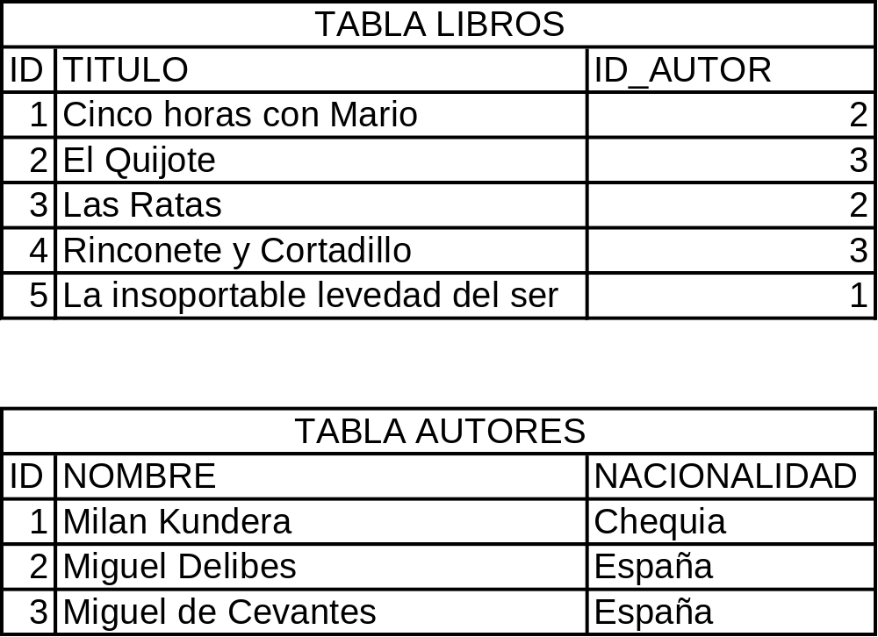

Slide 24
Restricciones
En el modelo relacional, existen restricciones, es decir, estructuras u ocurrencias no permitidas, siendo preciso distinguir entre restricciones inherentes y restricciones de usuario.
Los datos almacenados en la base han de adaptarse a las estructuras impuestas por el modelo (por ejemplo, no tener tuplas duplicadas) y han de cumplir las restricciones de usuario para constituir una ocurrencia válida del esquema.

Slide 25
Integridad de las claves primarias
Como la clave primaria debe identificar a un miembro (registro) de una tabla, ninguna clave primaria podrá dejarse en blanco o tener valores repetidos. Es decir:
  Los atributos que forman parte de la clave primaria, toman valores distintos del valor nulo.
  Ningún atributo que forme parte de la clave primaria de una relación puede tomar un valor nulo

Slide 26
Integridad de las claves ajenas
La clave ajena es el atributo o conjunto de atributos que en la tabla donde están no son claves, y sus valores se corresponden con la clave pral de otra tabla generalmente o de la misma tabla. Los dominios de la clave ajena y clave principal han de ser compatibles.
Regla de integridad referencial.
Todo valor no nulo de una clave ajena, debe coincidir necesariamente con algún valor de la clave primaria a que hace referencia.

Slide 27
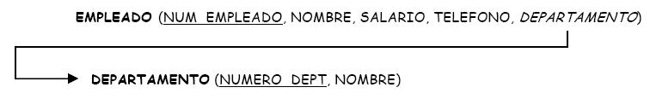
Clave ajena o foránea (FOREIGN KEY)
Los valores de la clave ajena en la tabla hija deben corresponderse con los valores de la clave principal en la tabla padre o bien ser nulos.
Los nombres de los atributos relacionados no tienen por qué ser iguales.

Slide 28
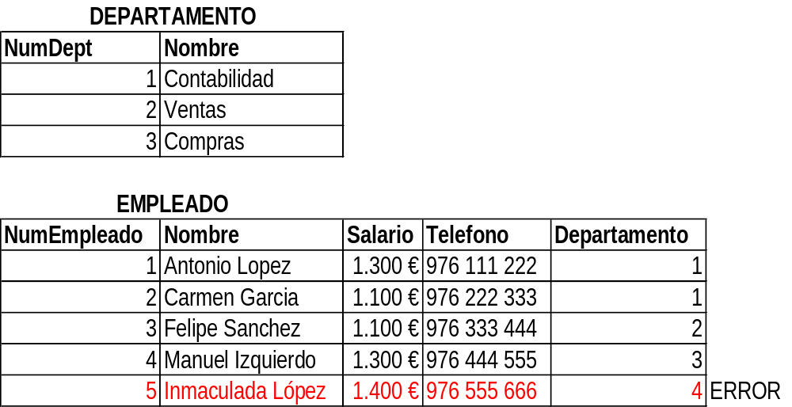
Ejemplo

Slide 29
Tras definir las claves ajenas, hay que determinar las consecuencias que pueden tener las operaciones de borrado y modificación realizadas sobre tuplas de la relación referenciada, así podemos elegir entre:
operación restringida (RESTRICT): esto es, el borrado o la modificación de tuplas de la relación que contiene la clave primaria referenciada sólo se permite si no existen tuplas con dicha clave en la relación que contiene la clave ajena. Así, para poder borrar una editorial de nuestra BD no tendría que haber ningún libro que estuviese publicado por dicha editorial, en caso contrario el sistema impediría el borrado.
operación con transmisión en cascada (CASCADE):
el borrado o la modificación de tuplas de la relación que contiene la clave primaria referenciada lleva consigo el borrado o modificación en cascada de las tuplas de la relación que contiene la clave ajena. Así, al modificar el nombre de una editorial en la relación EDITORIAL, se tendría que modificar también dicho nombre en todos los libros de nuestra BD publicados por dicha editorial.

Slide 30
operación con puesta a nulos (SET NULL):, el borrado o la modificación de tuplas de la relación que contiene la clave primaria referenciada lleva consigo poner a nulos los valores de las claves ajenas de la relación que referencia. Así, cuando se borra una editorial, a los libros que ha publicado dicha editorial y que se encuentran en la relación LIBROS se les coloque el atributo nombre_e a nulos. Esta opción, obviamente, sólo es posible cuando el atributo que es clave ajena admite el valor nulo.
operación con puesta a valor por defecto (SET DEFAULT): el borrado o la modificación de tuplas de la relación que contiene la clave primaria referenciada lleva consigo poner el valor por defecto a la clave ajena de la relación que referencia; valor por defecto que habría sido definido al crear la tabla correspondiente.
operación que desencadena un procedimiento de usuario: en este caso, el borrado o la modificación de tuplas de la tabla referenciada pone en marcha un procedimiento definido por le usuario.
Nota: La opción seleccionada en caso de borrado es independiente de la de modificación.

Slide 31

Ejemplo.
Codprof | Nombre | apellidos | nif
035 | Juan | Lopez | 2222222
036 | Raquel | Lopez | 3333333
039 | Ana | Lopez | 4444444
Si modificamos el código del profesor 035 por 094, en al tabla alumnos se modificará en las dos primeras filas o bien el sistema no nos permitirá modificar este código, esta operación la realizará el SGDB
Cod_al | nombre | curso | codprof
a21 | julio | 1º | 035
a23 | brad | 3º | 035
a24 | martin | 5º | 039

Slide 32
Restricciones de usuario
Son facilidades que el modelo ofrece a los usuarios a fin de que éstos puedan reflejar en el esquema, lo más fielmente posible, la semántica del mundo real. Las principales restricciones son:
Clave primaria (PRIMARY KEY)
Unicidad (UNIQUE)
Obligatoriedad (NOT NULL)
Comprobación (CHECK)
Integridad referencial (FOREIGN KEY) Clave ajena
Ejemplo: para darse de alta como cliente, una persona debe ser mayor de 18 años.

Slide 33
Valores nulos
Ha sido en el contexto de este modelo donde se ha abordado su estudio de manera más sistemática y donde se están realizando más investigaciones a fin de formalizar su tratamiento permitiendo así resolver los numerosos problemas teóricos y prácticos que rodean este tema.

Slide 34
Valores nulos
Se puede definir el valor nulo como una marca utilizada para representar información desconocida, inaplicable etc. La necesidad de valores nulos es evidente por diversas razones:
  existencia de tuplas con ciertos tributos desconocidos en ese momento, como el año de edición de un libro.
  necesidad de añadir un nuevo atributo a una tabla ya existente; atributo que en el momento de introducirse no tendrá ningún valor para un artículo.
  posibilidad de atributos inaplicables a ciertas tuplas, como la editorial para un artículo.

Slide 35
Notación
Tablas o relaciones: mayúscula y negrita
PK: negrita y subrayado
FK: cursiva

Slide 36
Paso del modelo E/R al relacional
Hay que seguir una serie de técnicas para transformar las distintas entidades y asociaciones del modelo E/R en las correspondientes tablas y relaciones del modelo relacional.
No olvidemos que el modelo E/R opera con conceptos, necesitamos obtener las tablas finales que implementaremos en la BD y éstas las proporciona el modelo relacional

Slide 37
Paso de M.E/R a M.R.
Toda entidad se transforma en una relación (tabla)
Las interrelaciones N:M se transforman en una relación (tabla)
Las interrelaciones 1:N dan lugar o bien a una propagación de clave o bien a una relación(tabla).

Slide 38
Transformación de entidades
Cada tipo de entidad se convierte en una relación o tabla. La tabla se llamará igual que el tipo de entidad de donde proviene.
Cada atributo de una entidad se transforma en una columna de la relación. El atributo identificativo principal pasa a ser la clave primaria de la relación, subrayada (PRIMARY KEY). Los atributos identificadores alternativos, deben ser valores únicos (UNIQUE), también se podrá indicar si se desea que no puedan ser valores nulos (NOT NULL).

Slide 39
Transformación de entidades
A cada entidad del modelo E/R le corresponderá una tabla en el modelo relacional y se mantendrán tanto los atributos como la clave primaria.
PRODUCTO
ALMACÉN
GUARDADO
Producto (cod_prod, nombre, precio, stock)
Almacen, (cod_alm nombre, calle, portal, tfno)

Slide 40
Transformación de atributos de entidades
Atributos univaluados dan lugar a un atributo de la relación
Atributos multivaluados dan lugar a una nueva tabla cuya clave es la clave primaria de la entidad junto con el nombre del atributo.
Atributos compuestos se transforman en los atributos que los componen

Slide 41
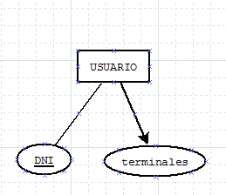
Ejemplo
Un usuario de una aplicación informática utiliza varios terminales-
USUARIO(DNI, nombre,…)
TERMINAL(DNI, terminal)

Slide 42
Transformación de interrelaciones N:M
Se transforma en una tabla que tendrá como clave primaria la concatenación de los atributos identificadores principales de las entidades que relaciona.
Cada uno de los atributos que forman la clave primaria son claves ajenas que referencian a las claves primarias de las entidades interrelacionadas (FOREIGN KEY)
Si la interrelación posee atributos, éstos pasan a formar parte de la nueva tabla

Slide 43
Ejemplo
N:M
compra
Cliente
Producto
cantidad
cliente (código_cliente, nombre, apellidos...)
producto (código_producto, nombre, precio...)
compra (código_cliente, código_producto, cantidad,...)

Slide 44
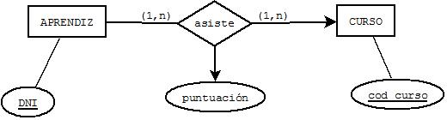
Ejemplo
En el caso de que la interrelación tenga atributos multivaluados que no denoten dimensión temporal, la clave de la nueva tabla deberá incluir este atributo.
En nuestro ejemplo los aprendices asisten a cursos de formación y en cada curso los aprendices son evaluados con varias puntuaciones.
ASISTE (DNI, cod_curso, puntuación, fecha_evaluación)
En este caso y puesto que en un curso un alumno puede obtener iguales calificaciones en un determinado curso sería necesario añadir un atributo fecha_evaluación para distinguirlas y que formará parte de la clave.

Slide 45
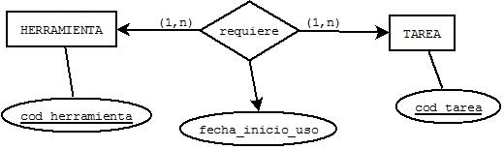
Ejemplo
En el caso de atributos con una dimensión temporal tanto si son multivaluados como univaluados, hay que estudiar la semántica concreta del problema para determinar cuales son los atributos que forman parte de la clave.
En nuestro ejemplo, en una fecha determinada, una herramienta puede ser utilizada en varias tareas. La interrelación queda transformada en una tabla
REQUIERE(cod_herramienta, cod_tarea, fecha_inicio_uso) si en una fecha determinada una herramienta solo pudiera usarse en una sola tarea la clave sería cod_herramienta, fecha_inicio_uso

Slide 46
Transformación de interrelaciones 1:N
Existen dos soluciones:
Propagar la clave del tipo de entidad que tiene de cardinalidad máxima 1 a la que tiene N, desapareciendo el nombre de la interrelación. Esta clave será ajena. Admitirá nulos si la cardinalidad es (0,1). Si existen atributos en la interrelación, éstos también se propagarán.
Transformarlo en una relación, como si se tratase de una interrelación N:M; sin embargo en este caso, la clave primaria de la relación creada es sólo la clave primaria de la tabla a la que le corresponde la cardinalidad N. Lo normal es el primer caso pero puede ser apropiado en los casos siguientes:
  Cuando el número de valores interrelacionados de la entidad que propaga su clave es muy pequeño y por tanto existirían muchos valores nulos en la clave propagada.
  Cuando se prevé que dicha interrelación en un futuro se convertirá en una de tipo N:M
  Cuando la interrelación tiene atributos propios y no deseamos propagarlos

Slide 47
Ejemplo
1:M
#código_vendedor
nombre
apellidos
Atiende
#código_cliente
nombre
apellidos
Vendedor
Cliente
vendedor (código_vendedor, nombre, apellidos, ...)
cliente (código_cliente, nombre, apellidos, ...código_vendedor)

Slide 48
Transformación de Interrelación 1:1
Es un caso particular de una N:M o también de una 1:N, por lo tanto se puede aplicar la regla de crear una relación o aplicar la de propagar la clave correspondiente. En este último caso hay que observar que en una interrelación 1:1, la propagación de la clave puede efectuarse en ambos sentidos

Slide 49
Transformación de Interrelación 1:1
Los criterios para aplicar una u otra regla se basan en las cardinalidades mínimas.
  Si las entidades que se asocian poseen cardinalidades (0,1), puede ser conveniente transformar la interrelación 1:1 en una relación
  Si una de las entidades que participa en la interrelación posee cardinalidades (0,1), mientras que la otra son (1,1), conviene propagar la clave de la entidad con cardinalidades (1,1) a la tabla resultante de la entidad de cardinalidades (0,1).
  En el caso de que ambas entidades presenten cardinalidades (1,1), se puede propagar la clave de cualquiera de ellas a la tabla resultante de la otra.

Slide 50
Transformación de atributos de interrelaciones.
Si la interrelación se transforma en una relación, todos sus atributos pasan a ser columnas de la relación. En caso de que la interrelación se transforme mediante propagación de clave, sus atributos migran junto a la clave a la relación que corresponda.

Slide 51
N:M
compra
N
PROVEEDOR
PRODUCTO
precio
Transformación entidades:
Producto(cod_prod, nombre)
Proveedor (id_prov, nombre,….)
Transformación de relaciones:
Compra N:N se crea una nueva tabla compra(cod_prod, id_prov, precio)

Slide 52
Transformación de dependencias en identificación y en existencia.
Se propaga la clave, creando una clave ajena, con nulos no permitidos , en la relación de la entidad dependiente, con la característica de obligar a una modificación en cascada (ON UPDATE CASCADE) y a un borrado en cascada ( ON DELETE CACADE)
En el caso de dependencia en identificación la clave primaria de la relación en la que se ha transformado la entidad débil debe estar formada por la concatenación de las claves de las dos entidades participantes en la interrelación.

Slide 53
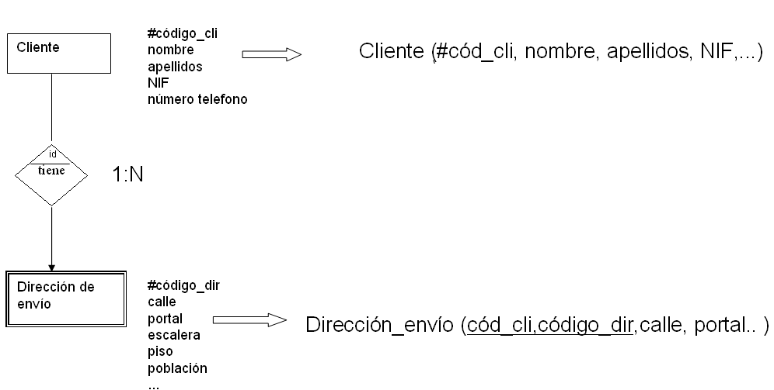

Slide 54
Transformación de tipos y subtipos: opciones
Englobar todos los atributos de la entidad y sus subtipos en una sola relación, añadiendo un atributo indicando el tipo. Adoptaremos esta solución cuando los subtipos se diferencien en muy pocos atributos y las interrelaciones que los asocian con el resto de las entidades del esquema sean las mismas para todos los subtipos

Slide 55
Transformación de tipos y subtipos
Crear una tabla para el supertipo y tantas tablas como subtipos haya cuya clave la heredarán del supertipo y sus atributos correspondientes.
Ésta es la solución adecuada cuando existan muchos atributos distintos entre los subtipos y se quieren mantener los atributos comunes en una relación.
La tabla creada para el supertipo podrá contener el atributo discriminante de la jerarquía

Slide 56
Transformación de tipos y subtipos
Considerar solo relaciones distintas para cada subtipo, que contengan además de los atributos propios, los atributos comunes. No crear entidad con el supertipo.
Se elegiría esta opción cuando se dieran las mismas condiciones que en el caso anterior y los accesos realizados sobre los datos de los distintos subtipos siempre afectan a atributos comunes.

Slide 57
1ªsolución
Empleados(cod_emp, Nif,nombre,categoria,…)
Secretario(cod_emp, pulsaciones)
Ingeniero(cod_emp, titulo)
Tecnico(cod_emp, años_exp)
2ªsolución
Empleados (cod_emp, Nif,nombre,categoria, tipo, pulsaciones, titulo, años_exp)

Slide 58
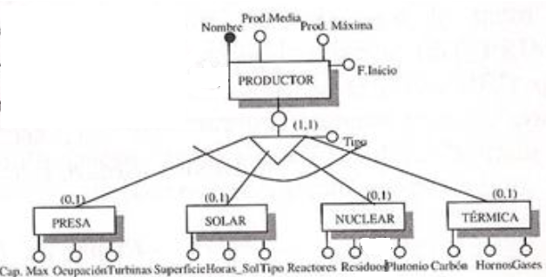
Ejemplo

Slide 59
Nota: el campo tipo de la tabla productor no puede ser nulo ya que la jerarquía es total
PRODUCTOR (nombre,prod_med,prod_max, finicio, tipo)
PRESA(nombre, cap_max, ocupacion, turbinas)
SOLAR(nombre, superficie, horas_sol, tipo)
NUCLEAR(nombre, reactores, residuos, plutonio)
TERMICA(nombre, carbon, hornos, gases)

